Slide 1
REINFORCE Kihwan Lee

Slide 2
Contents 1. REINFORCE 2. REINFORCE with baseline

Slide 3
1. REINFORCE

Slide 4
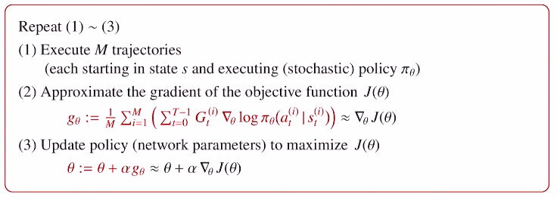
REINFORCE
# REINFORECE
Q value값을 output으로 하는 DQN과 달리 > action값을 output으로 도출 : conti-action space
Policy Gradient Thm을 통해 목적함수의 gradient를 계산하기 쉽게 표현 :
mini-batch M개의 trajectory의 샘플을 찾은 후에 평균으로 대체 : MCMC Sampling
Total reward r(τ)를 discounted return Gt로 대체하여 앞으로 얻을 reward만 고려 => REINFORCE (Monte Carlo Policy Gradient)

Slide 5
2. REINFORCE with baseline

Slide 6
REINFORCE with baseline
목표 1) 안정적인 학습을 위한 variance를 줄이기 2) 평균을 제대로 잡게 bias를 줄이기
Problem Monte Carlo의 경우 data를 생성할 때, 즉 trajectory를 만들 때 (… St at rt+1 St+1 …) 모든 곳에서 무작위성이 발생 (ε-greedy) => 이로 인한 variance가 너무 크다.

Slide 7
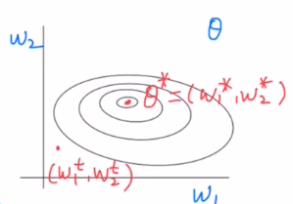

REINFORCE with baseline
# REINFORECE with Baseline 앞에서 언급한 MC의 높은 variance 문제로 인해 기존 REINFORECE 목적함수에 baseline을 빼준다. * 고려해야 할 점 : b(st)를 빼줌으로 expectation이 바뀌어서는 안 된다. (bias 발생) => b(st) 은 action과 관계 없는 값이라면 다 적합! * Good baseline : the state-value of current state V(s) : => Keeping the gradient unbiased

Slide 8
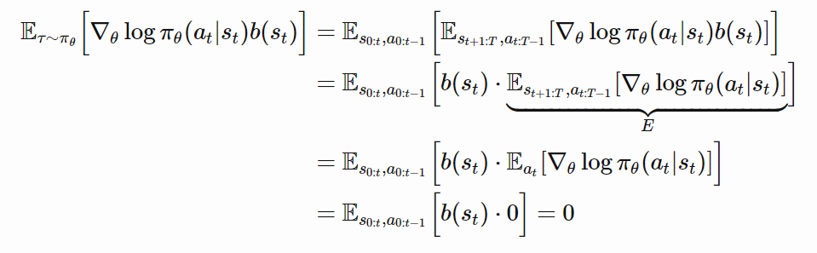
REINFORCE with baseline
# REINFORECE with Baseline 앞에서 언급한 MC의 높은 variance 문제로 인해 기존 REINFORECE 목적함수에 baseline을 빼준다. * 고려해야 할 점 : b(st)를 빼줌으로 expectation이 바뀌어서는 안 된다. (bias 발생) => b(st) 은 action과 관계 없는 값이라면 다 적합! * Good baseline : the state-value of current state V(s) : => Keeping the gradient unbiased

Slide 9
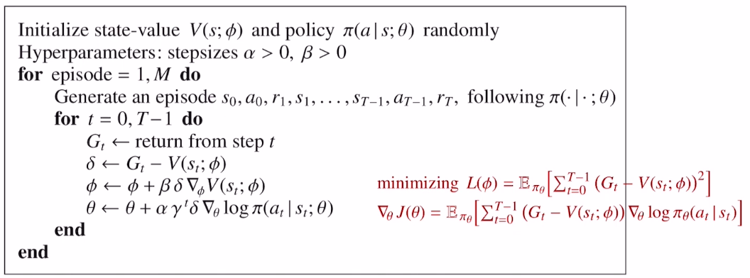
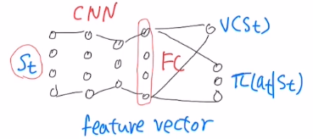
REINFORCE with baseline
# REINFORECE with Baseline 기존 REINFORCE에서는 policy에 대한 network만 존재 => 이제는 baseline으로 사용되는 State value function과 관련한 network가 추가적으로 필요

